Slide 1

UNITY/ C#
HALF TIME GHOST
ERIK OPREŠNIK HERCOG

Slide 2
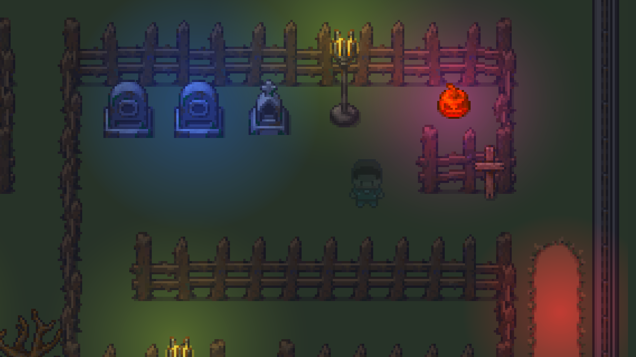
01 / KONCEPT
Ideja in interpretacija teme
Prizorišče
Temačno pokopališče.
Osrednji cilj
Raziskovanje okolja, preživetje ter zbiranje razpršenih buč.
Vključitev teme
Na polju lahko igralec hodi skozi zidove okoli vsakih 5-10 sekund

Slide 3


02 / OSREDNJA MEHANIKA
Preklapljanje med oblikama
OBIČAJNA OBLIKA
DUHOVNA OBLIKA
PREKLOP
Osnovno stanje igralca na pokopališču.
Alternativno stanje za izogibanje nevarnosti.
• Ostali duhovi ga vidijo in zasledujejo
• Ostali duhovi igralca nehajo zasledovati

Slide 4
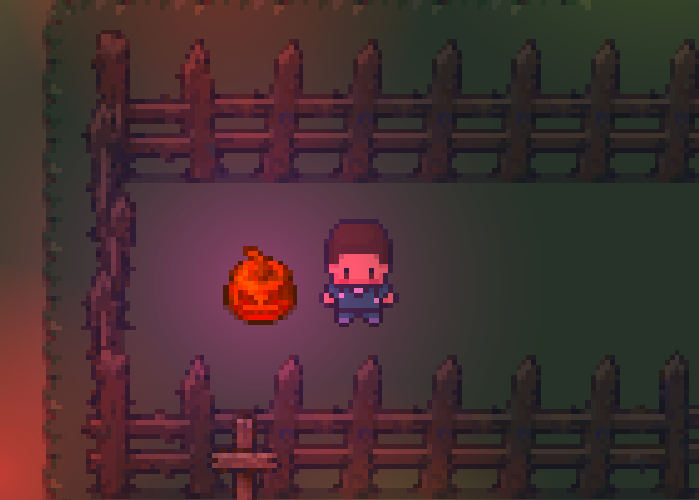
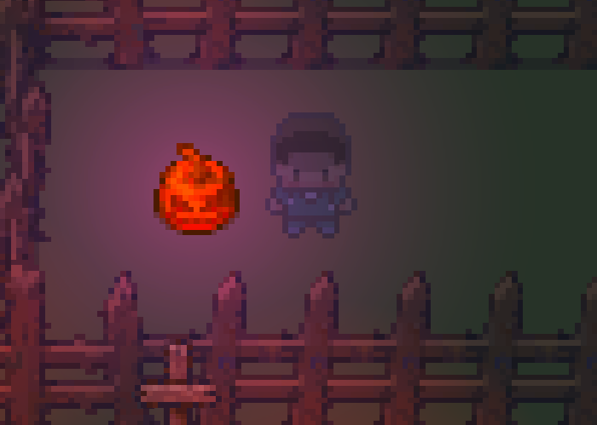
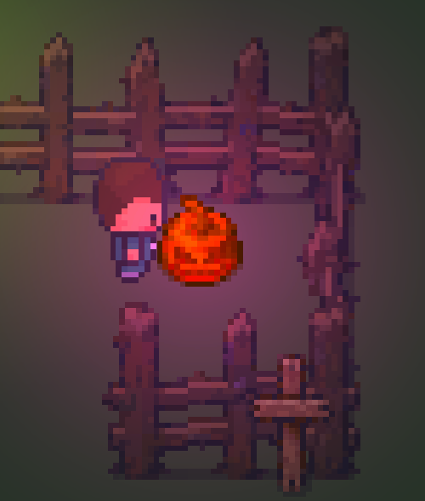
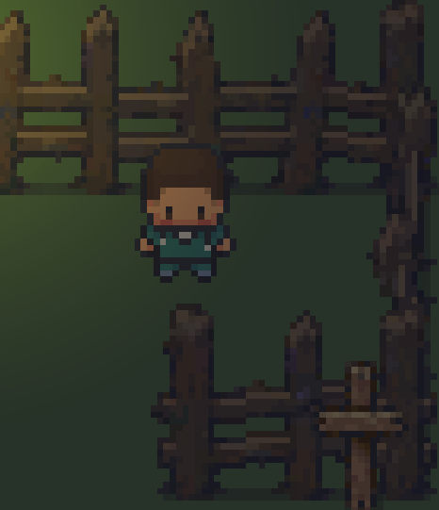
03 / POTEK IGRANJA
Igralna zanka in cilj
Pogled na igralno okolje
Preklop v duhovno obliko
Zbiranje buč

Slide 5
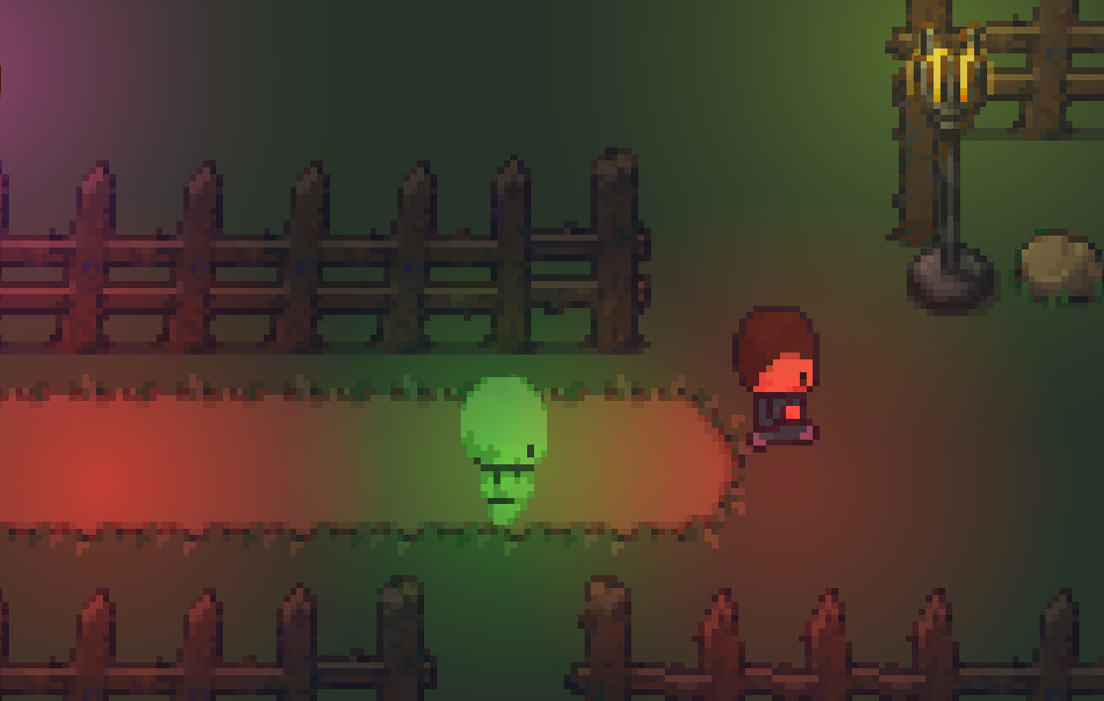
03 / POTEK IGRANJA
Igralna zanka in cilj
Umikanje zelenim duhovom

Slide 6
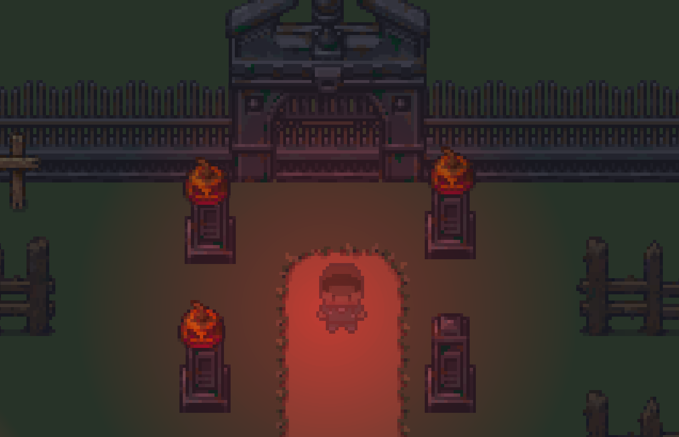
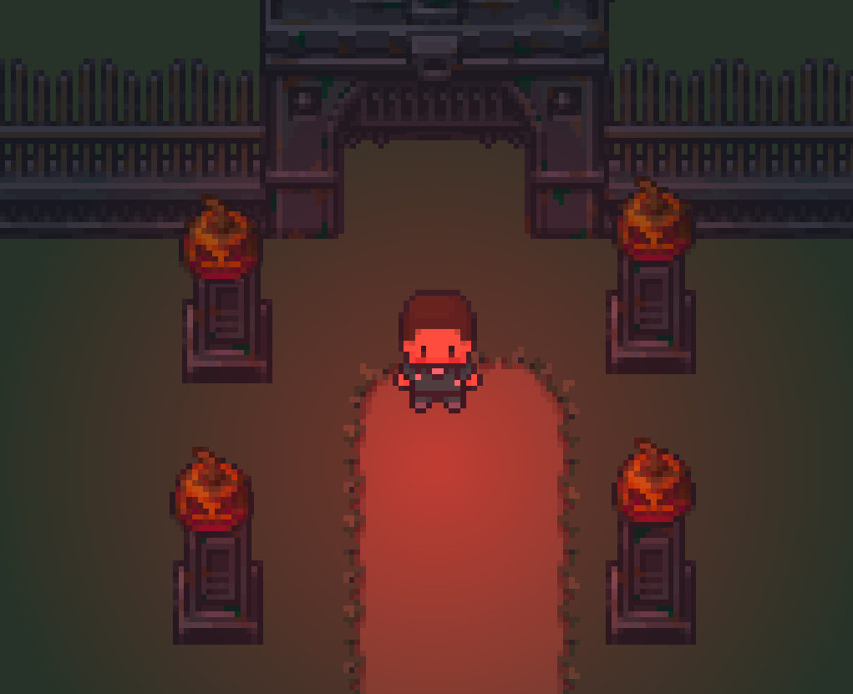
03 / POTEK IGRANJA
Cilj
Cilje je da igralec postavi vse štiri buče na kamnite stebre in s tem odpre vrata

Slide 7
04 / TEHNOLOGIJA
Tehnična izvedba in izzivi
Programska oprema
Glavni razvojni izziv
Razvojno okolje: Unity Engine
Natančno usklajevanje mehaničnega preklopa med obema oblikama ter logike zasledovanja sovražnikov.
Programski jezik: C#
Logika igralca: Sistem za menjavo stanj

Slide 8
05 / VIRI IN ZAKLJUČEK
Uporaba orodij
Transparentnost in viri
Uporaba AI orodij: Pomagala pri idejni zasnovi, odpravljanju hroščev v C# ter pripravi predstavitvenega besedila.
Uporaba tujih assetov: ModernExteriors
Hvala za vašo pozornost!

